Slide 1
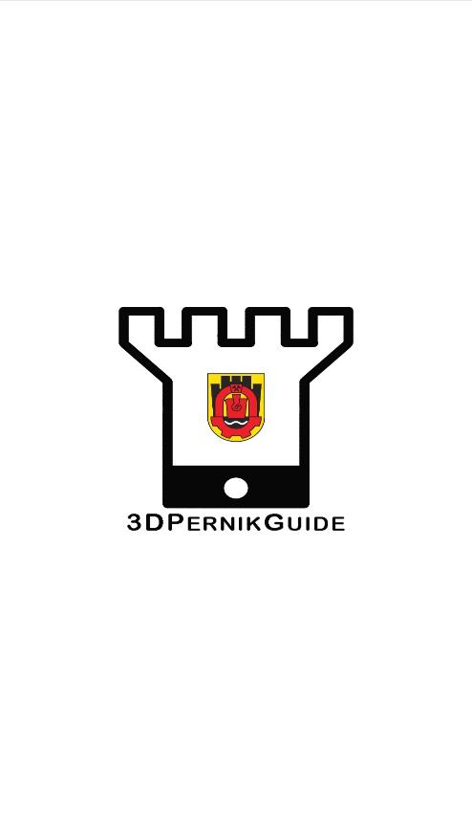
3DPernikGuide
Автори: Алекс Милчов и Давид Иванов
Научен ръководител: Людмил Велинов
Ст. учител теоретично обучение в ПГИ – гр. Перник

Slide 2
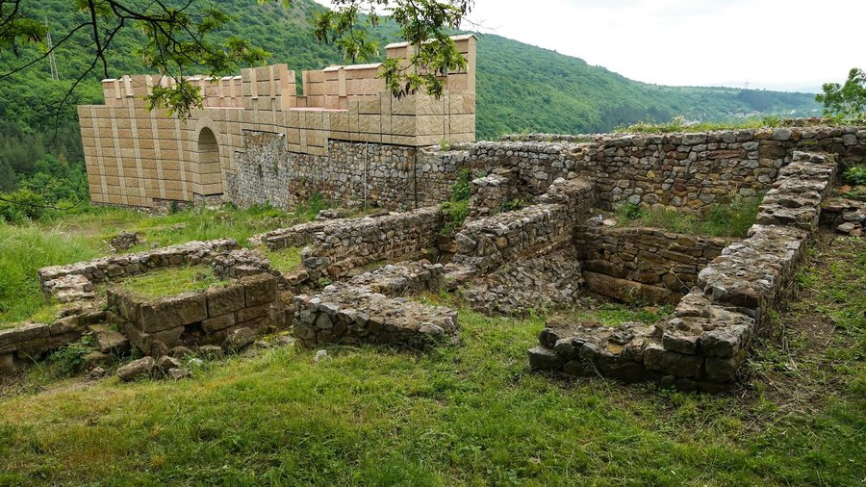
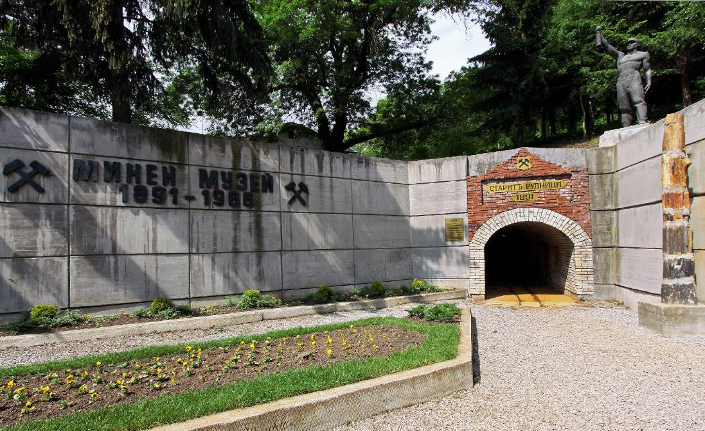
Средновековна пернишка крепост
Подземен минен музей

Slide 3

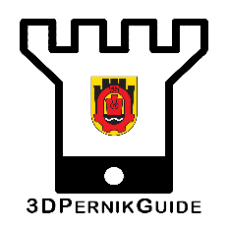
Цел на приложението
Проектът представлява една виртуална разходка из най-известните забележителности на град Перник. В нея се включват 3D модели на находки и исторически артефакти, които могат да бъдат разгледани с помощта на сканиране на QR код или засичане на геолокацията на потребителя.

Slide 4
Предназначение
Приложението цели да се покажат най-известните забележителности на град Перник, чрез едни от най-модерните и интерактивни технологии на двадесет и първи век, а именно 3D моделите и тяхната визуализация.

Slide 5
1. Установяване на темата на разработка
Етапи на разработка
2. Сключване на договор с РИМ – гр. Перник
3. Проучване на забележителностите
4. Изграждане на функционален план
5. Избор на технологии
6. Изграждане на логически план
7. Разработка, тест и публикация

Slide 6





Езици и технологии - Приложение
Android
Java
MPAndroidChart
Room
ButterKnife
RxJava
Retrofit
Zxing
Glide
OpenGL
XML
SQLite

Slide 7



Езици и технологии - Сървър
PHP
SQL
Laravel
Composer
JSON
MySQL

Slide 8
Главни проблеми при разработка
Синхронизацията на глобална и локална база данни
Събиране и изучаване на информация за двете забележителности.
Оптимална структура на приложениeто
Добавянето на 3D моделите към приложението

Slide 9

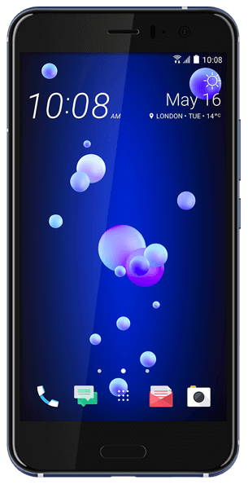
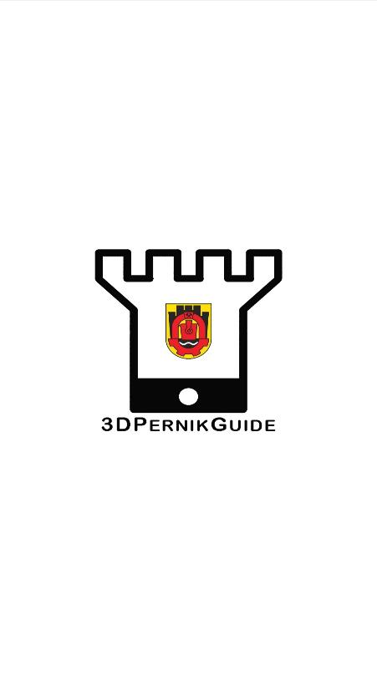
Демонстрация

Slide 10
Добавяне на повече функционалности
Устойчивост на проекта
Добавяне на Augmented reality
Добавяне на повече 3D модели и текстури
Разширяване на API-то
Многоезичност на приложението

Slide 11
Благодарим за вниманието!
Очакваме вашите въпроси.

